Slide 1
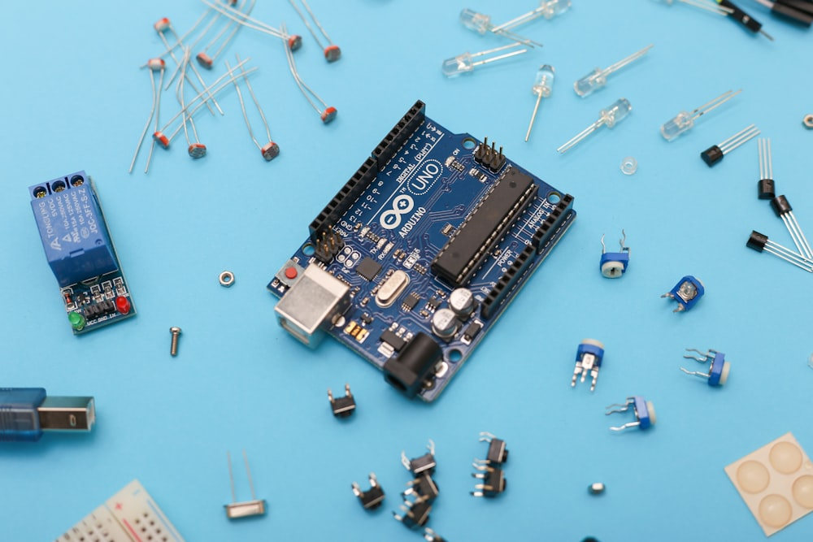
Progetto Arduino

Slide 2
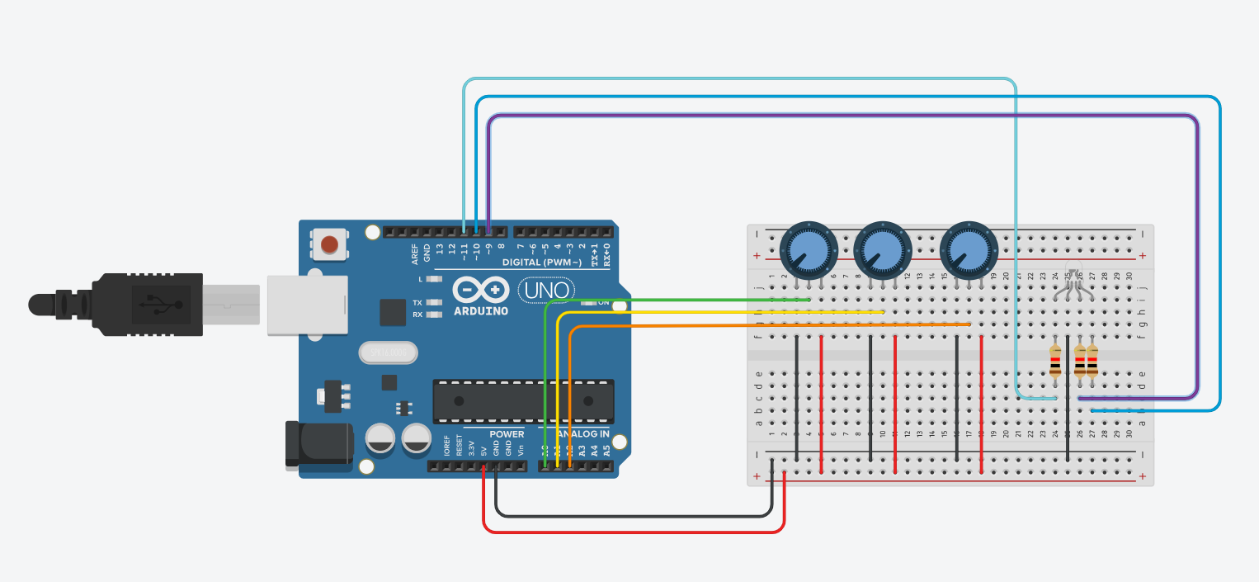
Tramite la gradazione dei 3 potenziometro riusciamo a dare varie gradazioni di colore al led RGB
(RED, GREEN, BLUE)

Slide 3

Il potenziometro è una resistenza variabile che ci permettere di appunto variare il flusso di corrente trasmesso.

Slide 4
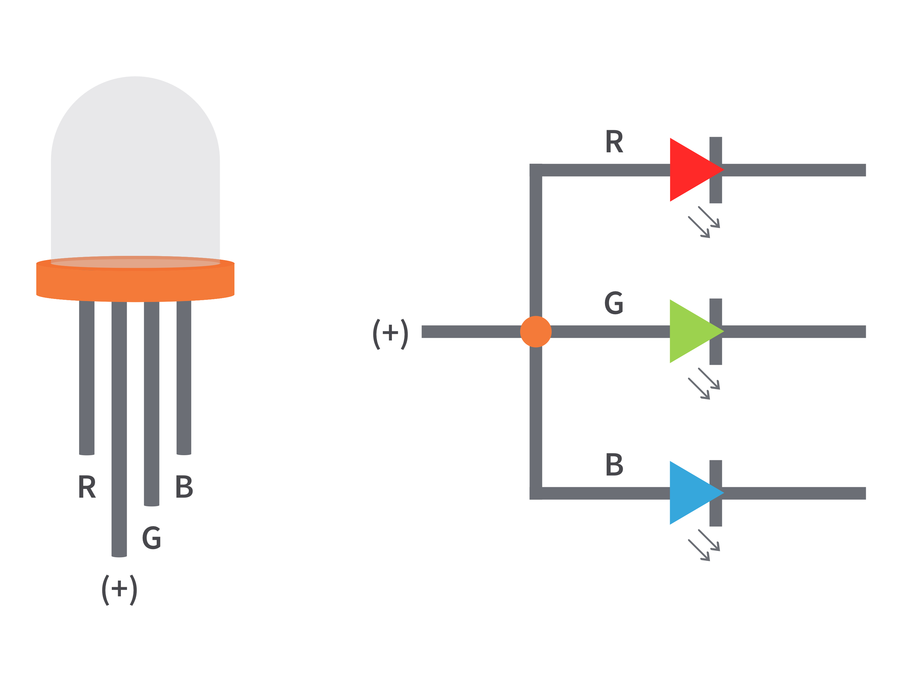
Il led RGB è un tipo di led che, a differenza dei led normali, permette di emettere 3 colori e con essi anche tutte le loro miscele e gradazioni

Slide 5
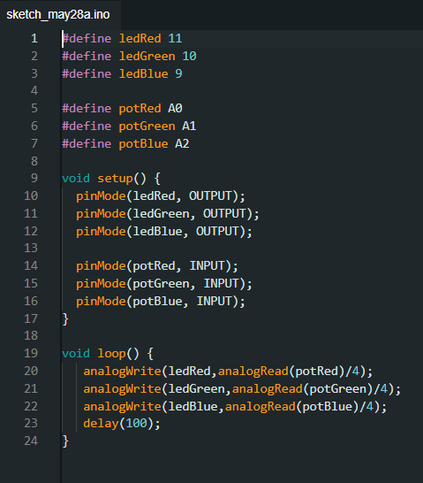
Nella prima parte nominiamo i pin,
Nella parte di setup, (che si ripete solo 1 volta), diciamo che gli input dei vari colori dati dai potenziometri poi escono in output tramite il led RGB.
Nella parte del loop, (che si ripete all’infinito), diciamo che l’operazione si ripete all’infinito finché non ruotiamo fino allo 0 il potenziometro.

Slide 6


